Slide 1
ПСИХОЛОГИЯ ПОЗНАВАТЕЛЬНОЙ ДЕЯТЕЛЬНОСТИ

Slide 2
Ощущение
Ощущение – это либо осознаваемый, либо нет в голове человека продукт переработки ЦНС значимых раздражителей, возникающих во внутренней или внешней среде. Способность к ощущениям имеется у всех живых существ, обладающих нервной системой. Осознаваемые ощущения есть только у живых существ, имеющих головной мозг и кору головного мозга.

Slide 3
Этапы приема информации органом чувств
Раздражитель → орган чувств →нервные импульсы →центр в коре Г.М. → ощущения → целостное восприятие → (эталоны памяти) → опознание предмета → мыслительная деятельность → осмысление ← внимание

Slide 4
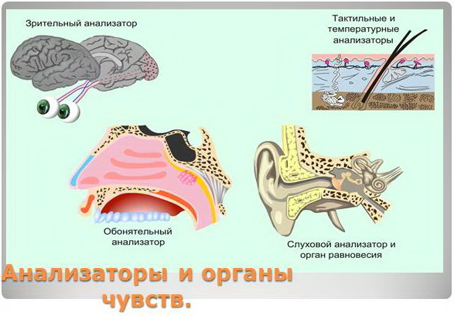
Части анализатора
Рецептор или орган чувств
Нервные пути
Центр в коре головного мозга

Slide 5
Три основных класса ощущений
экстерорецептивные, возникающие при воздействии внешних стимулов на рецепторы, расположенные на поверхности тела;
Интерорецептивные (органические), сигнализирующие о том, что происходит в организме (ощущения голода, жажды, боли и т.п.);
проприорецептивные (кинестезические), расположенные в мышцах и сухожилиях. С их помощью мозг получает информацию о движении.
Общую массу экстерорецептивных ощущений делят на дистантные (зрительные, слуховые) и контактные (осязательные, вкусовые). Обонятельные ощущения занимают в этом случае промежуточное положение.

Slide 6
Свойства ощущений
качество - это основная особенность данного ощущения, отличающая его от других видов ощущений и варьирующая в пределах данного вида ощущений;
интенсивность ощущения является его количественной характеристикой и определяется силой действующего раздражителя и функциональным состоянием рецептора;
длительность ощущения есть его временная характеристика.

Slide 7
Формы изменения чувствительности анализаторов
адаптация – изменение чувствительности для приспособления к внешним условиям (чувствительность может повышаться или понижаться, например адаптация к яркому свету, сильному запаху);
сенсибилизация – повышение чувствительности под влиянием внутренних факторов, состояния организма.

Slide 8
ВОСПРИЯТИЕ
Восприятие – это наглядно-образное отражение действующих в данный момент на органы чувств предметов и явлений действительности в совокупности их различных свойств и частей.
Компоненты восприятия
Двигательный компонент
Аналитико-синтетический компонент
Апперцепция – зависимость восприятия от содержания психической жизни человека, от особенностей его личности.

Slide 9
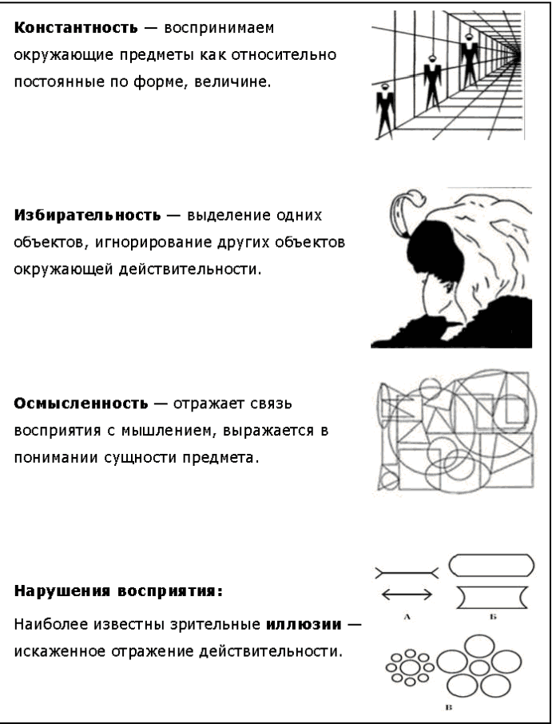
Свойства восприятия
Целостность
Константность
Структурность
Осмысленность
Избирательность
Нарушение восприятия
Иллюзии
Галлюцинации

Slide 10
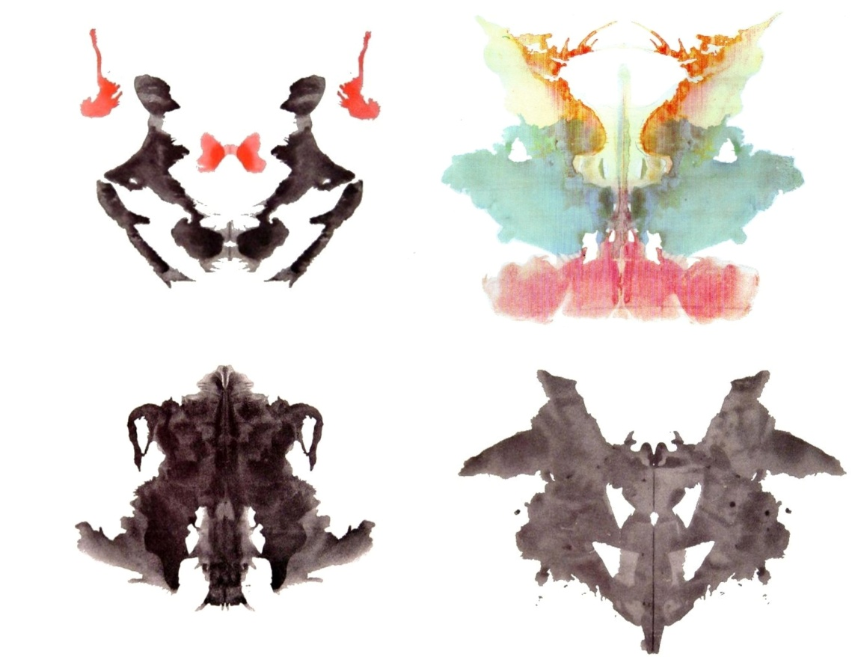
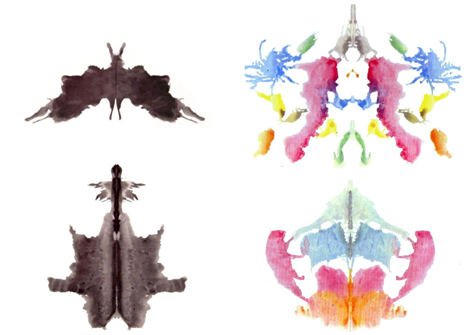
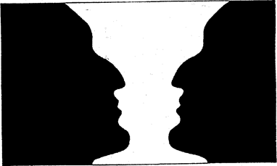



Slide 11
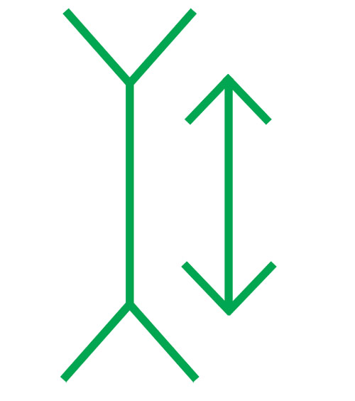
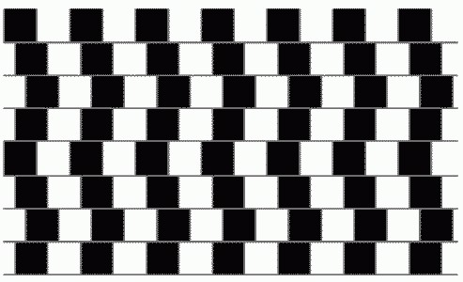

Slide 12
Внимание
Внимание – один из познавательных процессов человека, в ходе которого сознательно или бессознательно (полусознательно) происходит отбор одной информации, поступающей через органы чувств, и игнорирование другой.
Функции внимания:
Отбор значимых воздействий
Игнорирование других несущественных воздействий
Удержание / сохранение выполняемой деятельности

Slide 13
Виды внимания
Природное
Социально обусловленное
Непосредственное
Опосредованное
Непроизвольное
Произвольное
Послепроизвольное
Чувственное
Интеллектуальное

Slide 14
Свойства внимания
устойчивость внимания
сосредоточенность внимания / рассеянность
переключаемость внимания (непроизвольная / произвольная)
распределение внимания
объем внимания (от 5 до 9 единиц информации).

Slide 15
Память
Память – это запечатление (запись), сохранение и последующее узнавание и воспроизведение следов прошлого опыта.
Типы человеческой памяти:
непосредственный отпечаток сенсорной информации - как система удерживает воспринимаемую картину в течение 0,1-0,5 с.;
кратковременная память - запоминание 5-6 единиц хранения;
долговременная память - наиболее важная и наиболее сложная из систем памяти, ёмкость долговременной безгранична.

Slide 16
Виды памяти
1. По характеру психической активности:
двигательная (ловкость человека, сноровка в труде, "золотые руки") - это запоминание, сохранение и воспроизведение различных движений и их систем;
эмоциональная - память на чувства;
образная - память на представления, картины природы и жизни, а также на звуки, запахи и вкусы (зрительная, слуховая, осязательная, обонятельная, вкусовая);
словесно-логическая - память на мысли (мысли не су-ществуют без языка, поэтому память на них называется словесно-логической).
2. По характеру целей деятельности:
Непроизвольная
Произвольная
3. По продолжительности закрепления и сохранения материалов:
Кратковременная
Долговременная
Оперативная

Slide 17
Процессы памяти
Заучивание
Сохранение
Воспроизведение
Узнавание
Забывание
Приемы заучивания:
Зубрежка
Логический пересказ
Образная память
Мнемотехники

Slide 18
Приемы сохранения информации
Осмысление информации
Повторение информации через 40 минут после заучивания:
1 день – 2-3 повтора
2 день – 1-2 повтора
3-7 день – 1 повтор в день
Далее 1 повтор в 7-10 дней
30 повторов в месяц более эффективны, чем 100 повторов в день

Slide 19
ТЕМА 3. ПСИХОЛОГИЯ РАЦИОНАЛЬНОГО ПОЗНАНИЯ

Slide 20
Мышление
Мышление и интеллект – это важнейшие отличительные черты человека.
Мышление – это, прежде всего познание, которое с психологической точки зрения создает представление внешнего мира, его моделей и образов.

Slide 21
Основные мыслительные операции
анализ – это мысленное разложение целого на части или мысленное выделение из целого его сторон, действий, отношений
синтез – это мысленное объединение частей, свойств, действий в единое целое
сравнение – это установление сходства или различия между предметами и явлениями или их отдельными признаками (одностороннее и многостороннее; поверхностное и глубокое; непосредственное и опосредованное)
абстрагирование состоит в том, что субъект, вычленяя какие-либо свойства, признаки изучаемого объекта, отвлекается от остальных
конкретизация предполагает возвращение мысли от общего и абстрактного к конкретному с целью раскрыть содержание
обобщение – мысленное объединение предметов и явлений по их общим и существенным признакам

Slide 22
Виды мышления
1. По степени развёрнутости:
Дискурсивное
Интуитивное
2. С точки зрения новизны и оригинальности решаемых задач:
творческое (продуктивное)
воспроизводящее (репродуктивное)
3. По характеру решаемых задач:
Теоретическое
Практическое
4. В зависимости от содержания решаемой задачи:
предметно-действенное (характерно для детей до 3 лет, у взрослых - работа испытателя, конструктора);
наглядно-образное (4-7 лет);
словесно-логическое мышление (функционирует на базе языковых средств).

Slide 23
Индивидуальные особенности мышления
Самостоятельность
Инициативность
Широта мышления – это люди с широким кругозором
Критичность мышления
Гибкость мышления

